Slide 1
Организационно-методическая модель апробации проекта
«Наследие А.С. Пушкина как основа модели формирования, сохранения и укрепления традиционных российских духовно-нравственных ценностей в общеобразовательной организации»

Slide 2
Организационно-методическая модель формирования, сохранения и укрепления традиционных российских духовно-нравственных ценностей в общеобразовательной организации на основе наследия А.С. Пушкина
Условия
Управление
Информационно-методическое сопровождение
Кадровый потенциал
ро
Научное руковод-ство
Стажировки
Информационно-технологическое сопровождение
Лицей №9
Коорд.совет
КПК
Самоуп-равление
Диагностика и анализ образовательных запросов
Ценностно-ориентированная технология «ПЕДАГОГИКА А.С.Пушкина»
Методи-ческие дни
Материально-техническое оснащение
Тьюторское сопровождение
Технологическое обеспечение
проектн, раб.группы
Метод.разработки в помощь Учителю
Профессиональное обеспечение
НПА
Диагностика ГАОУ «Центр оценки профессионального мастерства и квалификации педагогов»
Организационное обеспечение
УКЛАД
Совет родителей
Образовательные организации
Ценностно-ориентированная образовательная среда
Д.ОО
НОО
ООО
СОО
ссуз,вуз
Обсуждение, корректировка модели
Создание моделей в школах:
с русским языком обучения;
с русским неродным;
русские школы за рубежом;
подготовительный
Модель развития ценностно-ориентированного учителя;
Модель взаимодействия образовательных организаций;
технологический
обощающий

Slide 3
2025 год – апробация в пяти ОО

Slide 4
Модель апробации № 1
Школа № 43 им.А.С.Пушкина
с углублённым изучением немецкого языка» г. Ярославль

Slide 5
Организационно-методическая модель формирования, сохранения и укрепления традиционных российских духовно-нравственных ценностей в общеобразовательной организации на основе наследия А.С. Пушкина Школа 43, г. Ярославль
Условия
Управление
Информационно-методическое сопровождение
Кадровый потенциал
Научное руковод-ство
Научное консультирование
Информационно-технологическое сопровождение
Школа 43
Коорд.совет
КПК
Диагностика и анализ образовательных запросов
Самоуп-равление
Ценностно-ориентированная образовательная среда
«Воспитательная система школы № 43 им.А.С.Пушкина с углубленным изучением английского языка»
Методи-ческие дни
Материально-техническое оснащение
Тьюторское сопровождение
Технологическое обеспечение
проектн, раб.группы
Метод.разработки в помощь Учителю
Профессиональное обеспечение
НПА
ЯРГПУ им.К.Д.Ушинского
Организационное обеспечение
УКЛАД
Совет родителей
Образовательные организации
Ценностно-ориентированная технология «ПЕДАГОГИКА А.С.Пушкина»
Д.ОО
НОО
ООО
Лицей № 9
ссуз,вуз
Обсуждение, корректировка модели
Модель «Воспитательная система школы 43»
подготовительный
Модель развития ценностно-ориентированного учителя;
Модель взаимодействия образовательных организаций;
технологический
обощающий

Slide 6
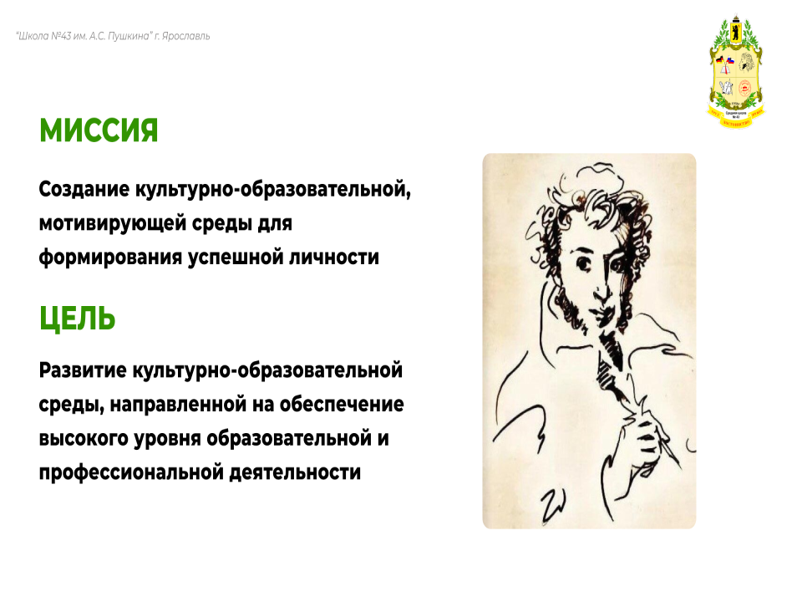

Slide 7
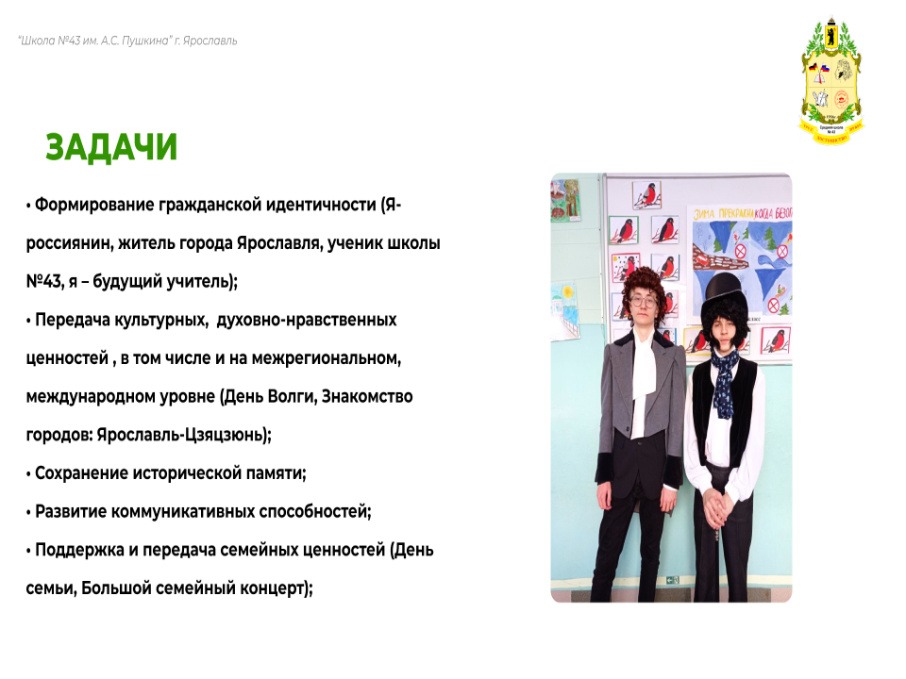

Slide 8
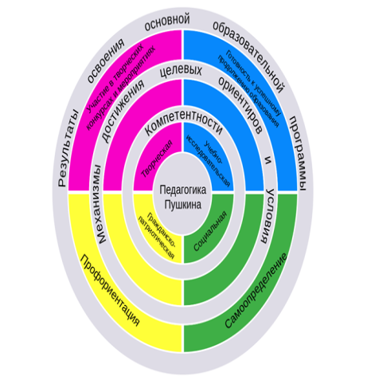
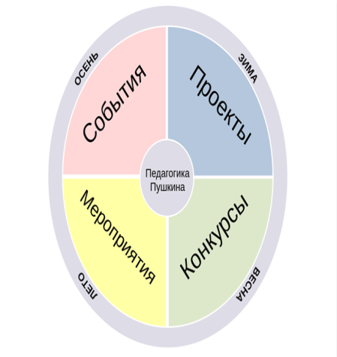
Педагогика Пушкина в образовательной программе школы

Slide 9
Учебный план (педагогический класс )
Предметная область | Учебный предмет | 10 класс | Кол-во | Кол-во часов в год | Форма ПА | 11 класс | Кол-во | Кол-во часов в год | Форма ПА | Итого за 2 года
Обязательная часть
Русский язык и литература | Русский язык | Б | 2 | 68 | ИЗ | Б | 2 | 68 | ИЗ | 136
 | Литература | Б | 3 | 102 | ИЗ | Б | 3 | 102 | ИЗ | 204
Иностранные языки | Иностранный язык (англ./нем.) | У | 5 | 170 | ИЗ | У | 5 | 170 | ИЗ | 340
Математика и информатика | Алгебра и начала математического анализа | Б | 2 | 68 | ИЗ | Б | 3 | 102 | ИЗ | 170
 | Геометрия | Б | 2 | 68 | ИЗ | Б | 1 | 34 | ИЗ | 102
 | Вероятность и статистика | Б | 1 | 34 | ИЗ | Б | 1 | 34 | ИЗ | 68
 | Информатика | Б | 1 | 34 | ИЗ | Б | 1 | 34 | ИЗ | 68
Естественно-научные предметы | Физика | Б | 2 | 68 | ИЗ | Б | 2 | 68 | ИЗ | 136
 | Химия | Б | 1 | 34 | ИЗ | Б | 1 | 34 | ИЗ | 68
 | Биология | Б | 1 | 34 | ИЗ | Б | 1 | 34 | ИЗ | 68
Общественно-научные предметы | История | Б | 2 | 68 | ИЗ | Б | 1 | 34 | ИЗ | 136
 | Обществознание | У | 4 | 136 | ИЗ | У | 4 | 136 | ИЗ | 272
 | География | Б | 1 | 34 | ИЗ | Б | 1 | 34 | ИЗ | 68
Физическая культура, экология и основы безопасности жизнедеятельности | Физическая культура | Б | 2 | 68 | ИЗ | Б | 2 | 68 | ИЗ | 136
 | Основы безопасности жизнедеятельности | Б | 1 | 34 | ИЗ | Б | 1 | 34 | ИЗ | 68
 | Индивидуальный проект |  | 1 | 34 | защита проекта |  |  |  |  | 34
ИТОГО |  |  | 31 |  |  |  | 30
Часть, формируемая участниками образовательных отношений |  |  | 6 |  |  |  | 7
Изучаем Конституцию |  |  |  |  |  |  | 2 | 68 | ИЗ | 68
Немецкий языковой диплом |  |  | 4 | 136 | Э |  |  |  |  | 136
Основы финансовой грамотности |  |  | 2 | 68 | ИЗ |  |  |  |  | 68
Психология общения |  |  | 2 | 68 | ИЗ |  | 2 | 68 | ИЗ | 136
Дебаты – дорога к эффективному общению |  |  | 1 | 34 | ИЗ |  |  |  |  | 34
Русский язык и культура речи |  |  |  |  |  |  | 1 | 34 | ИЗ | 34
Английский язык как второй иностранный |  |  | 2 | 68 | ИЗ |  | 2 | 68 | ИЗ | 136
Китайский язык и культура |  |  | 2 | 68 | ИЗ |  | 2 | 68 | ИЗ | 136
Блогинг |  |  | 1 | 34 |  |  | 1 | 34 | ИЗ | 68
Педагогика |  |  | 2 | 68 | П |  | 1 | 34 | П | 102
Я-лидер |  |  | 1 | 34 |  |  |  |  |  | 34
Учебные недели |  |  | 34 |  |  |  | 34
Всего часов |  |  | 37 |  |  |  | 37
Максимально допустимая недельная нагрузка в соответствии с действующими санитарными правилами и нормами |  |  | 1258 |  |  |  | 1258 |  |  | 2516
Общая допустимая нагрузка за период обучения в 10-11-х классах в соответствии с действующими санитарными правилами и нормами в часах, итого |  |  | 1258 |  |  |  | 1258 |  |  | 2516

Slide 10
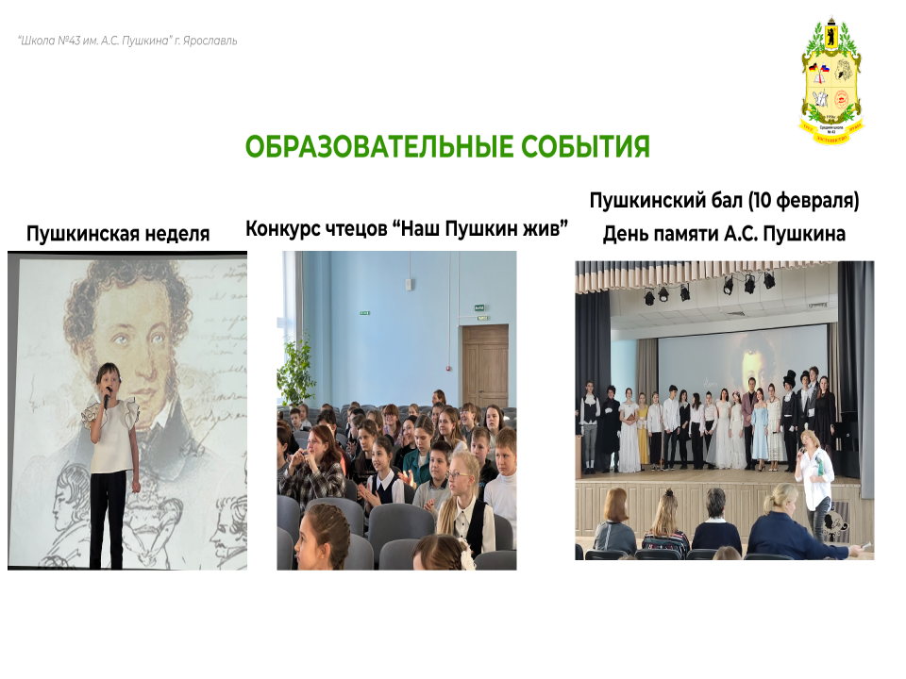

Slide 11
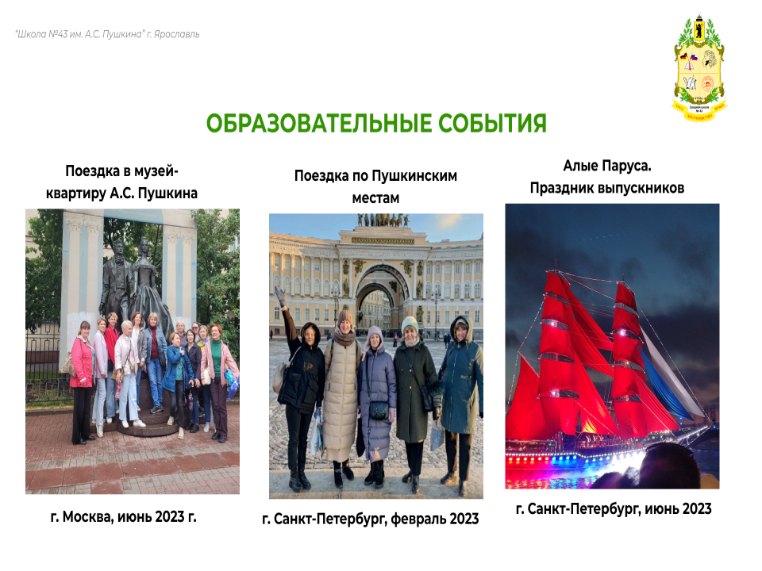

Slide 12
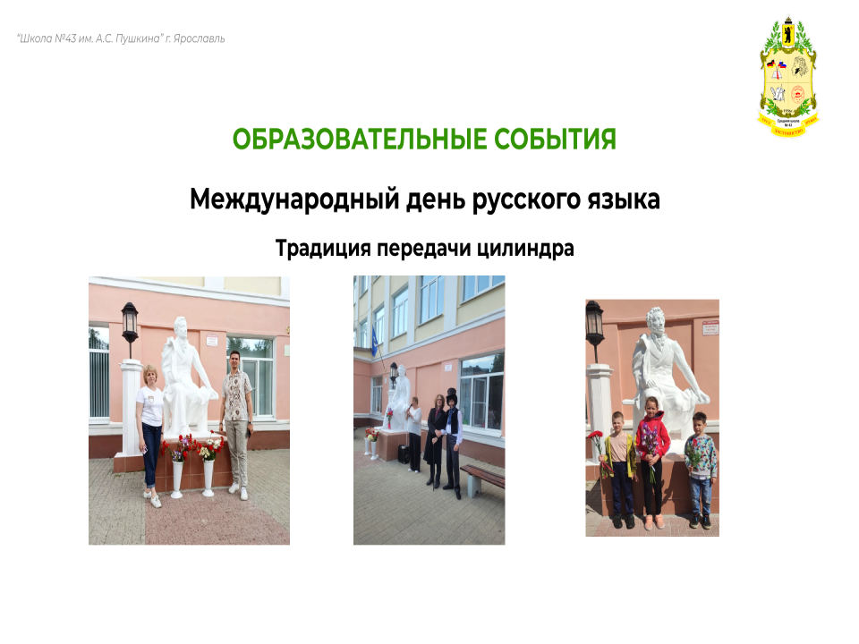

Slide 13
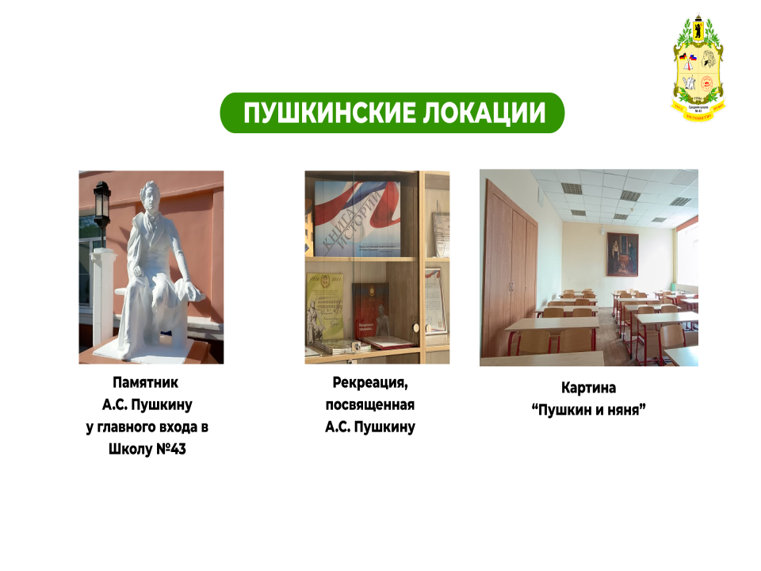

Slide 14
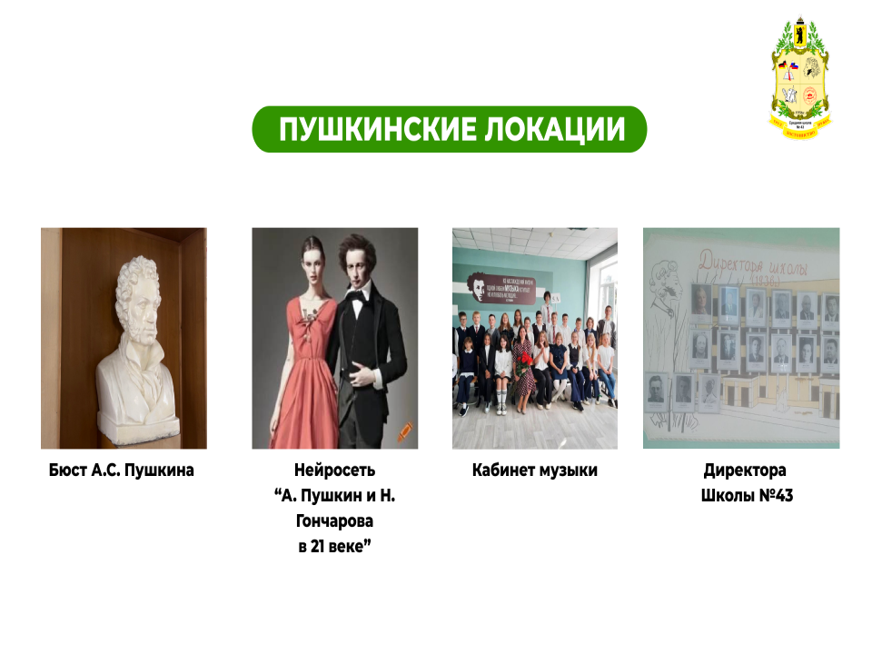

Slide 15
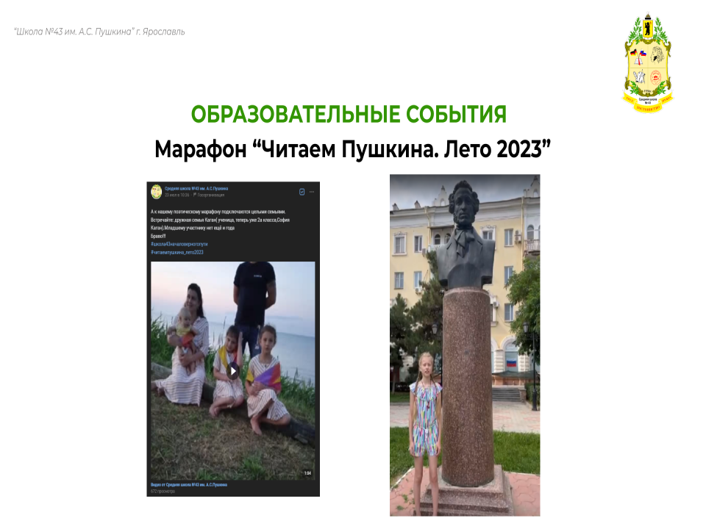

Slide 16
Варианты учебных планов гуманитарного профиля
Гуманитарный профиль | Предметы, изучаемые на углублённом уровне |  | Количество часов
 | Вариант № 1 | Литература Обществознание | 5ч. 4ч.
 | Вариант № 2 | Литература Иностранный язык | 5ч. 5ч.
 | Вариант № 3 | Литература История | 5ч. 4ч.
 | Вариант № 4 | История Обществознание | 4ч. 4ч.
 | Вариант № 5 | Иностранный язык История | 5ч. 4ч.
 | Вариант № 6 | Иностранный язык Обществознание | 5ч. 4ч.

Slide 17
Учебный план (педагогический класс )
Предметная область | Учебный предмет | 10 класс | Кол-во | Кол-во часов в год | Форма ПА | 11 класс | Кол-во | Кол-во часов в год | Форма ПА | Итого за 2 года
Обязательная часть
Русский язык и литература | Русский язык | Б | 2 | 68 | ИЗ | Б | 2 | 68 | ИЗ | 136
 | Литература | Б | 3 | 102 | ИЗ | Б | 3 | 102 | ИЗ | 204
Иностранные языки | Иностранный язык (англ./нем.) | У | 5 | 170 | ИЗ | У | 5 | 170 | ИЗ | 340
Математика и информатика | Алгебра и начала математического анализа | Б | 2 | 68 | ИЗ | Б | 3 | 102 | ИЗ | 170
 | Геометрия | Б | 2 | 68 | ИЗ | Б | 1 | 34 | ИЗ | 102
 | Вероятность и статистика | Б | 1 | 34 | ИЗ | Б | 1 | 34 | ИЗ | 68
 | Информатика | Б | 1 | 34 | ИЗ | Б | 1 | 34 | ИЗ | 68
Естественно-научные предметы | Физика | Б | 2 | 68 | ИЗ | Б | 2 | 68 | ИЗ | 136
 | Химия | Б | 1 | 34 | ИЗ | Б | 1 | 34 | ИЗ | 68
 | Биология | Б | 1 | 34 | ИЗ | Б | 1 | 34 | ИЗ | 68
Общественно-научные предметы | История | Б | 2 | 68 | ИЗ | Б | 1 | 34 | ИЗ | 136
 | Обществознание | У | 4 | 136 | ИЗ | У | 4 | 136 | ИЗ | 272
 | География | Б | 1 | 34 | ИЗ | Б | 1 | 34 | ИЗ | 68
Физическая культура, экология и основы безопасности жизнедеятельности | Физическая культура | Б | 2 | 68 | ИЗ | Б | 2 | 68 | ИЗ | 136
 | Основы безопасности жизнедеятельности | Б | 1 | 34 | ИЗ | Б | 1 | 34 | ИЗ | 68
 | Индивидуальный проект |  | 1 | 34 | защита проекта |  |  |  |  | 34
ИТОГО |  |  | 31 |  |  |  | 30
Часть, формируемая участниками образовательных отношений |  |  | 6 |  |  |  | 7
Изучаем Конституцию |  |  |  |  |  |  | 2 | 68 | ИЗ | 68
Немецкий языковой диплом |  |  | 4 | 136 | Э |  |  |  |  | 136
Основы финансовой грамотности |  |  | 2 | 68 | ИЗ |  |  |  |  | 68
Психология общения |  |  | 2 | 68 | ИЗ |  | 2 | 68 | ИЗ | 136
Дебаты – дорога к эффективному общению |  |  | 1 | 34 | ИЗ |  |  |  |  | 34
Русский язык и культура речи |  |  |  |  |  |  | 1 | 34 | ИЗ | 34
Английский язык как второй иностранный |  |  | 2 | 68 | ИЗ |  | 2 | 68 | ИЗ | 136
Китайский язык и культура |  |  | 2 | 68 | ИЗ |  | 2 | 68 | ИЗ | 136
Блогинг |  |  | 1 | 34 |  |  | 1 | 34 | ИЗ | 68
Педагогика |  |  | 2 | 68 | П |  | 1 | 34 | П | 102
Я-лидер |  |  | 1 | 34 |  |  |  |  |  | 34
Учебные недели |  |  | 34 |  |  |  | 34
Всего часов |  |  | 37 |  |  |  | 37
Максимально допустимая недельная нагрузка в соответствии с действующими санитарными правилами и нормами |  |  | 1258 |  |  |  | 1258 |  |  | 2516
Общая допустимая нагрузка за период обучения в 10-11-х классах в соответствии с действующими санитарными правилами и нормами в часах, итого |  |  | 1258 |  |  |  | 1258 |  |  | 2516

Slide 18
Введение модуля «психолого-педагогической направленности» в предметные области
Предмет | Класс | Количество часов в учебном плане | Предметное содержание психолого-педагогической направленности | Количество часов
Немецкий язык | 10 | 170 | Семья. - семейное воспитание; - проблема в семье.Взаимоотношение братьев и сестёр. | 25
 |  |  | Школьное образование: профильные классы в Германии и России (принципы функционирования школы, профессиональный выбор, шаг в профессию,способы достижения цели). Типы, виды школ. СПО,ВУЗ Царскосельский лицей . Педагоги пушкинского лицея | 25
 |  |  | Мир книг: как изучать мир с помощью книг? Как изучить иностранный язык с помощью книг (методики изучения/преподавания иностранного языка) | 12
 |  |  | Мир цифровых технологий при формировании компетенций современного человека (социальные сети, блогинг) | 25
Английский язык (Второй иностранный язык) | 10 | 68 | 1.Какие мы и что мы хотим? -характер, темперамент; -взаимоотношение со сверстниками и взрослыми 2.Друзья и их роль в нашей жизни -роль школы, учителя,друзей в жизни подростка; -может ли учитель быть другом? 3.Семья и мы -Школа-второй дом | 2 2 2
Немецкий язык | 11 | 170 | Компетенции успеха. Как школа может повлиять на твой успех в жизни и твою карьеру | 25
 |  |  | Известные люди: А.С.Пушкин и И.В.Гёте (образование, учёба в школе,что повлияло на жизненный успех..) | 4
Английский язык (Второй иностранный язык) | 11 | 68 | 1.Собираюсь в университет. - где можно получить профессию «Учитель»; - какими профессиональными и личностными качествами должен владеть современный учитель. 2.Работа и занятость -роль профориентации в выборе будущей профессии; -выбор профессии/карьеры. 3.Шаги к пониманию культуры -как ценности и традиции влияют на становление личности? 4.Шаги к эффективной коммуникации: -цифровые технологии и образовательный процесс 5.Шаги в будущее. Национальная идентичность - вклад педагогической науки в образование

Slide 19

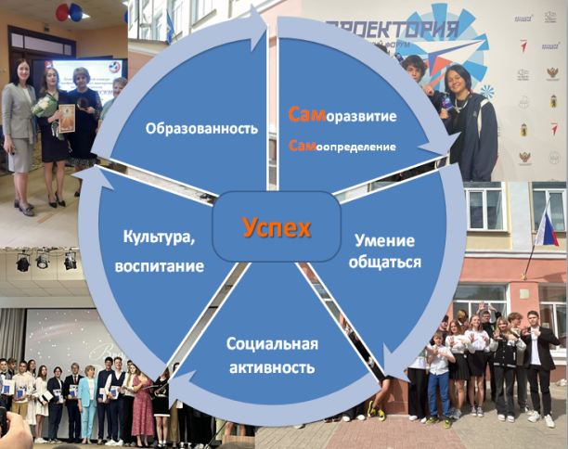
Ученик- выпускник педагогических классов

